Slide 1
Das Jahr
von Frau Pody

Slide 2
Der Herbst

Slide 3
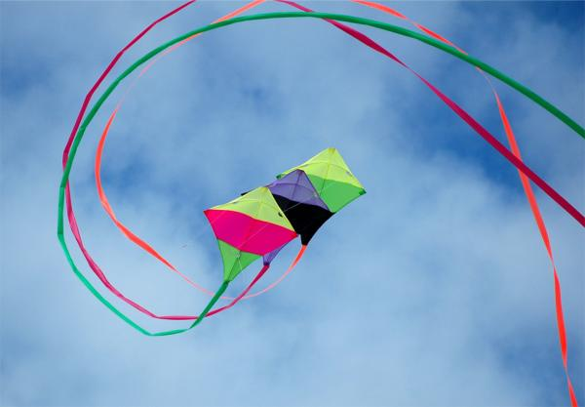
September
Drachen

Slide 4
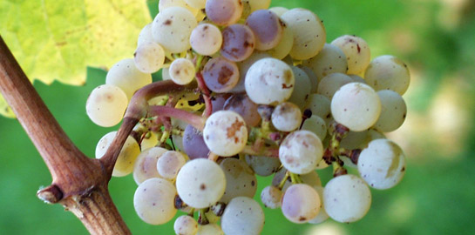
Oktober
Winzerfeste und Bierfeste

Slide 5
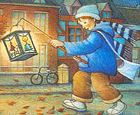
November
Martinslaterne

Slide 6
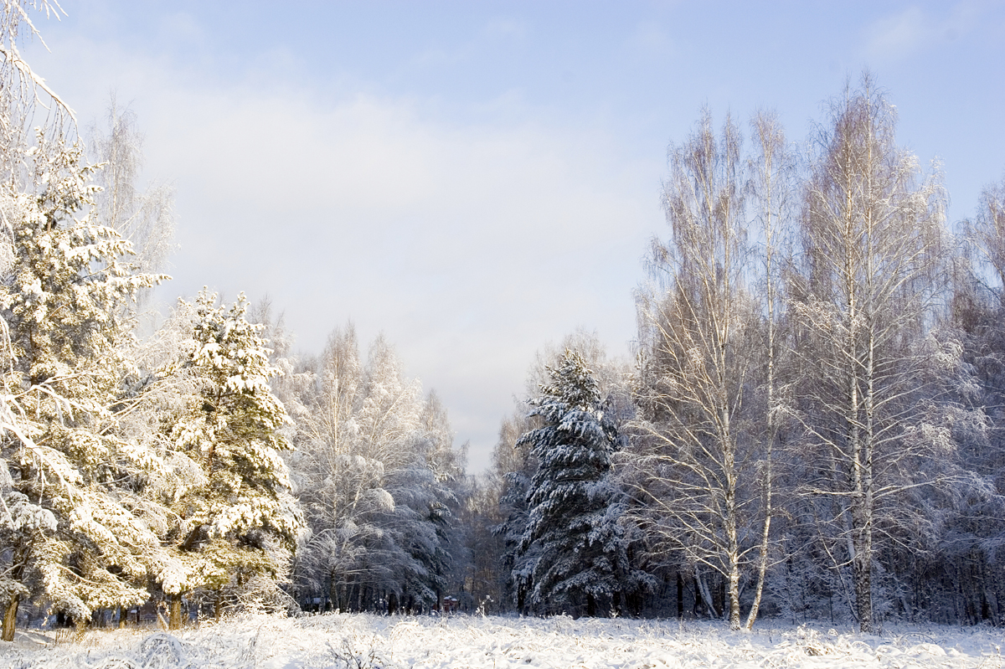
Der Winter

Slide 7
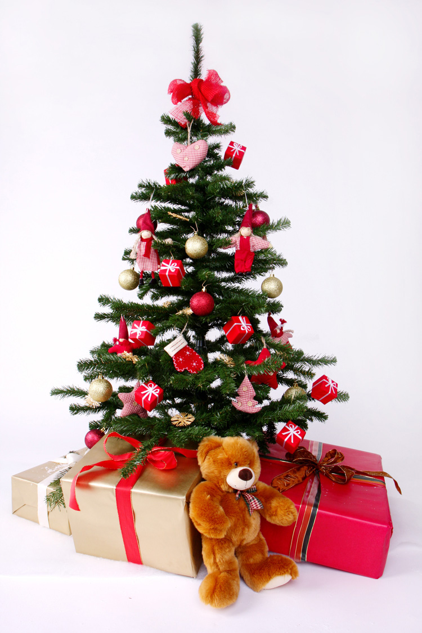
Dezember
Tannenbaum

Slide 8
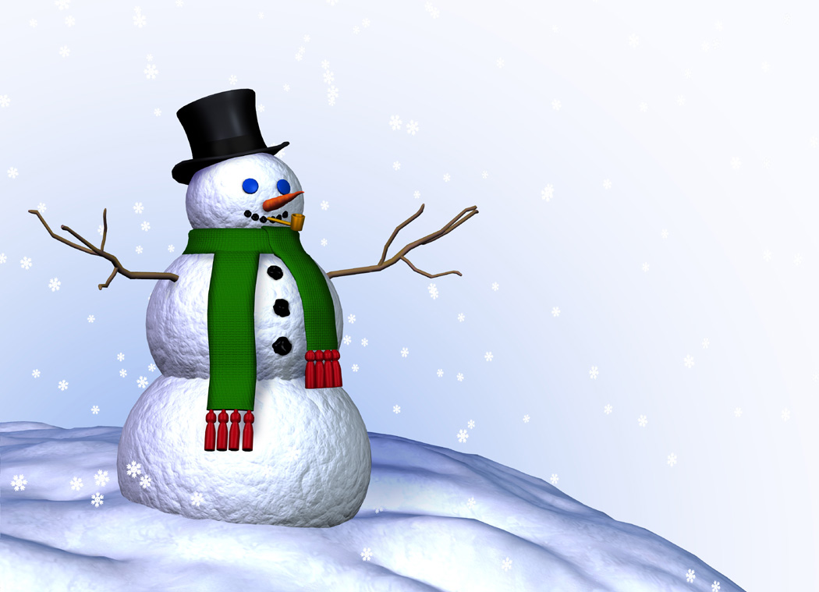
Januar
Schneemann

Slide 9
Februar
Karneval

Slide 10
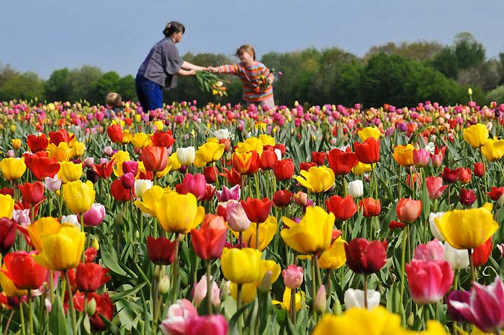
Der Frühling

Slide 11
März
Osterglocken

Slide 12
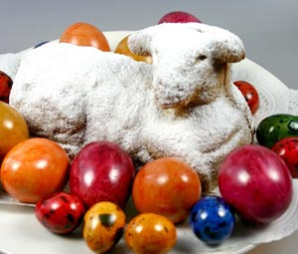
April
Osterlamm und Ostereier

Slide 13
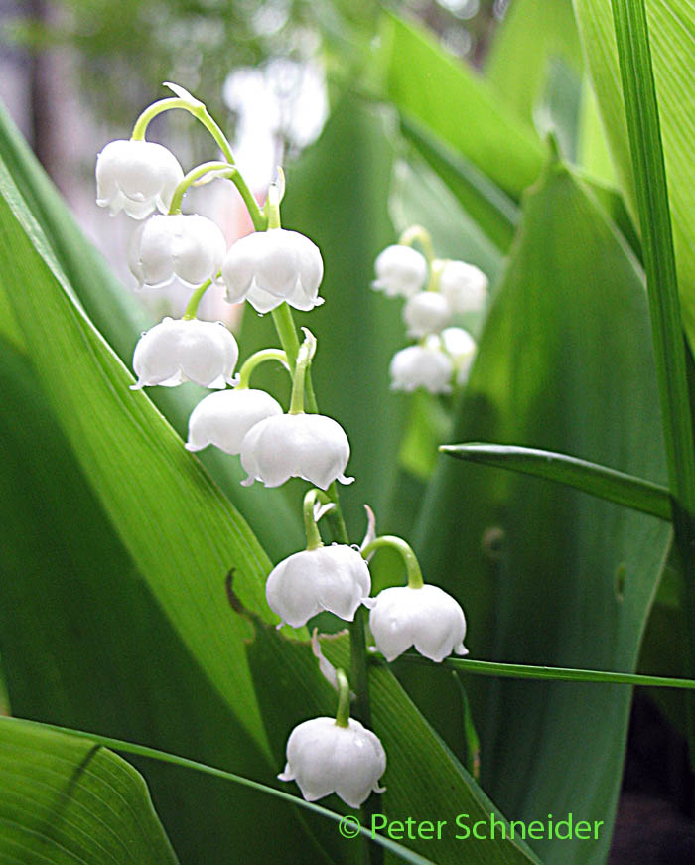
Mai
Maiglöckchen

Slide 14
Der Sommer

Slide 15
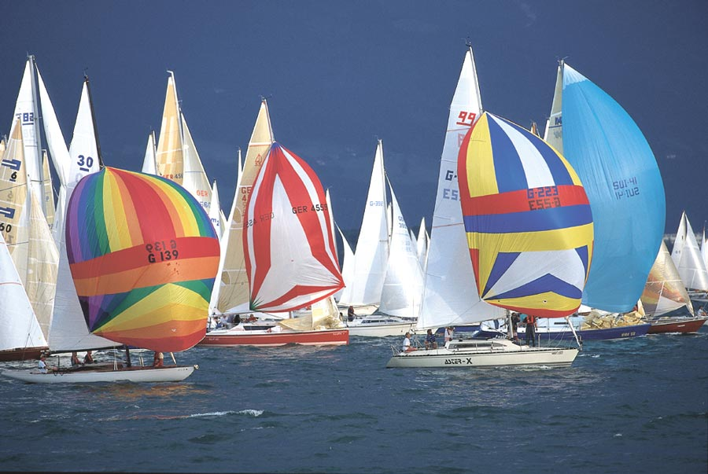
Juni
Segelschiffe

Slide 16
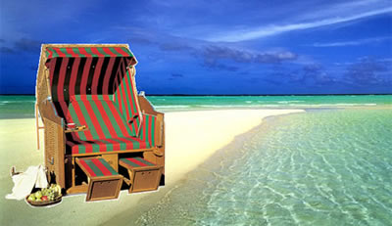
Juli
Strandkorb

Slide 17
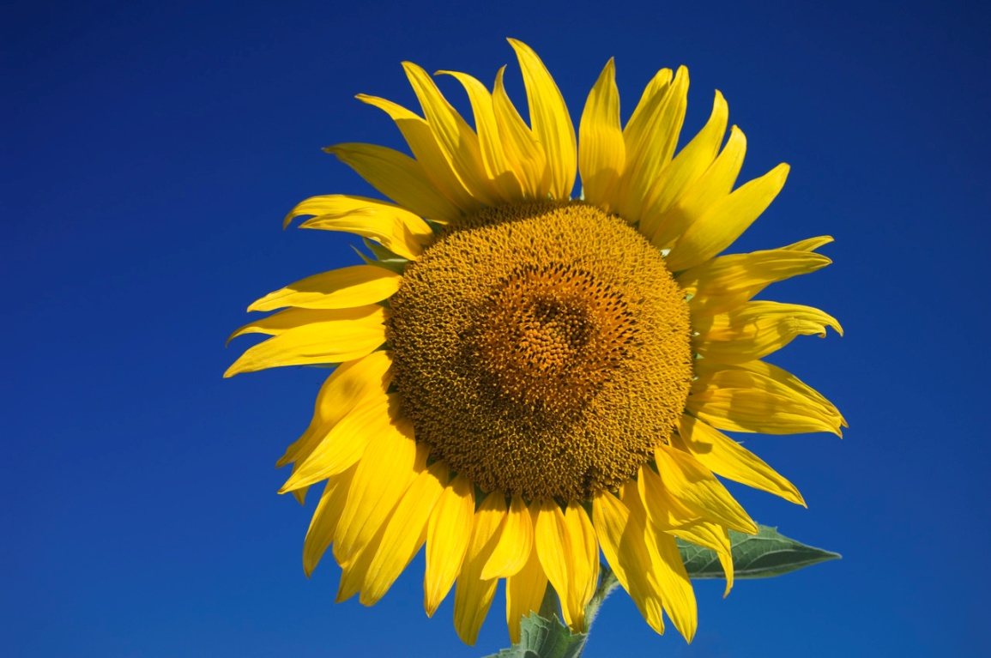
August
Sonnenblume

Slide 18
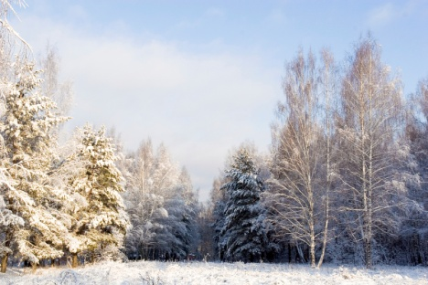
Die Jahreszeiten
der Frühling / das Frühjahr
der Sommer
der Herbst
der Winter

Slide 19
Die Monate
Januar
Februar
März
April
Mai
Juni
Juli
August
September
Oktober
November
Dezember

Slide 20
Das Jahr
… ist zu Ende

